Slide 1
Taken en bevoegdheden Ombudsman Pensioenen
Jeroen Steenvoorden
ALV BBP
16 april 2024

Slide 2
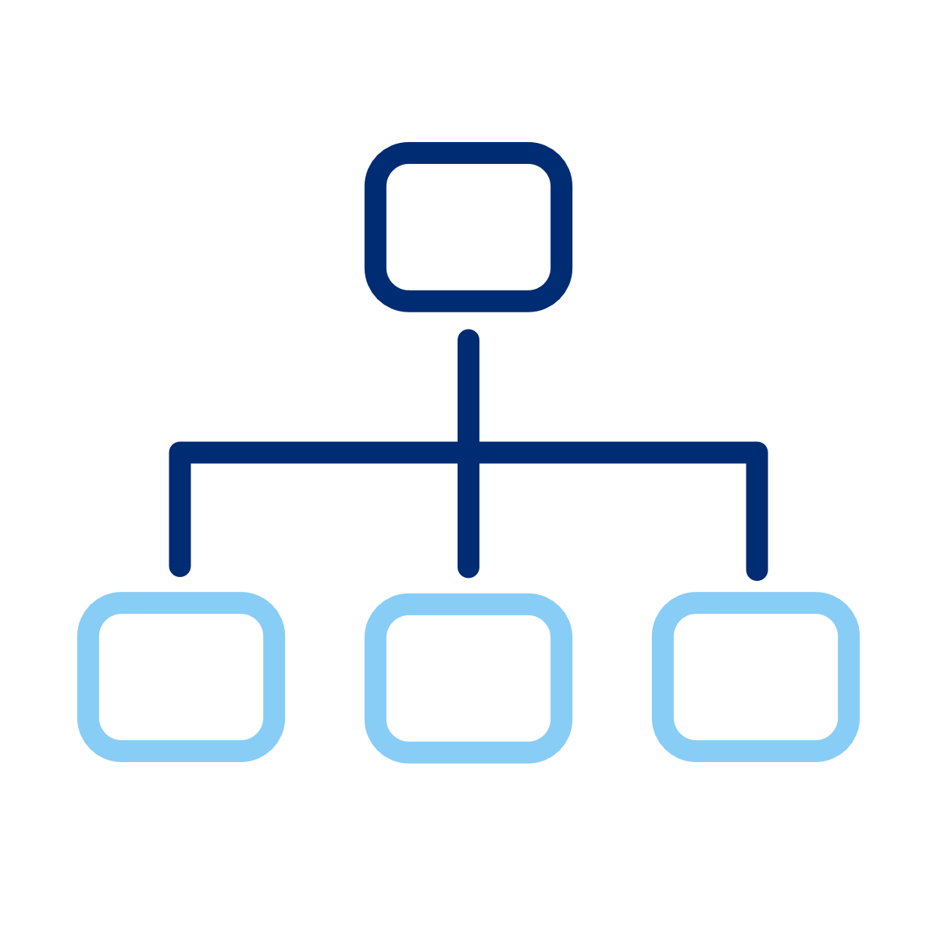
Voor vandaag
1.
Voorstellen
2.
Taken Ombudsman Pensioenen
3.
Geschilleninstantie Pensioenfondsen (GIP)
4.
Voorbeeld zaken
5.
Wat kan er beter in de sector

Slide 3
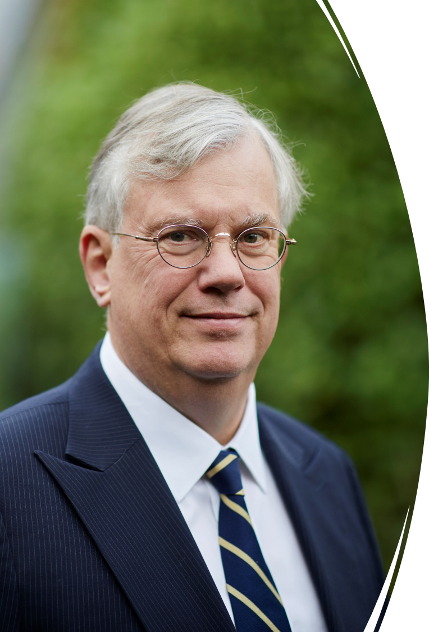
Mijn achtergrond (63)
Vanaf november 2021
Ombudsman Pensioenen
2006 - 2021
Directeur Stichting Pensioenfonds Medisch Specialisten (SPMS)
2006 – 2018
Vice-voorzitter Raad van Commissarissen Rabobank Apeldoorn
2000 – 2006
Directeur Stichting voor Ondernemingspensioenfondsen (OPF)
1996 – 1999
Managing Consultant – principal - Mercer
1986 – 1996
Diverse managementfuncties - Centraal Beheer Achmea/Eureko

Slide 4
Ombudsman Pensioenen
Tot 1-1-2024
Vanaf 1-1-2024

Slide 5
Voor vandaag
1.
Voorstellen
2.
Taken Ombudsman Pensioenen
3.
Geschilleninstantie Pensioenfondsen (GIP)
4.
Voorbeeld zaken
5.
Wat kan er beter in de sector

Slide 6
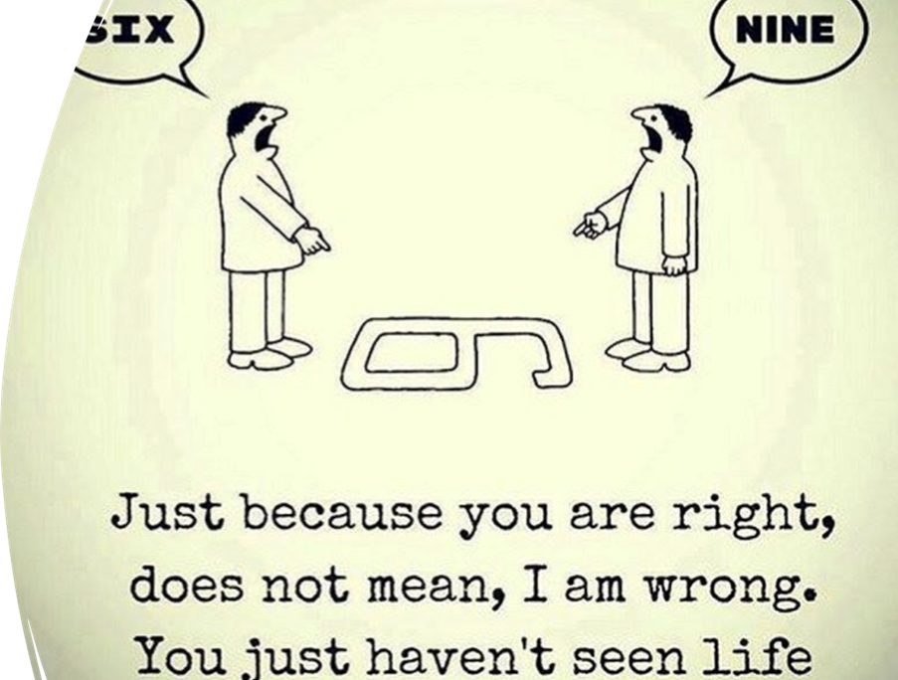
Bemiddelen

Slide 7
Wat doet een Ombudsman in het algemeen
Klachten/geschillen
Individuen/ geen class action
Laagdrempelig
Geen kosten
Minder formele regels
Sneller dan rechter
Adviezen geven
Aan partijen
Publiceren
Sector specifiek
Lessen leren
Stem geven aan klagers
Kan eigenstandig onderzoek doen
Onafhankelijk & onpartijdig
Boven de partijen staan
Verantwoording afleggen
Jaarverslag
Nationale Ombudsman
Reinier van Zutphen

Slide 8
Wat doet een Ombudsman pensioenen
Bemiddeling in Pensioenkwesties
2e lijn, 1e lijn is pensioenfonds zelf
Naast juridische bril ook maatschappelijke bril
Redelijkheid & billijkheid
Voorkomen dat mensen tussen wal en schip vallen
Kwaliteit van de pensioensector verbeteren
Op basis van de ervaring met klachten
Thema
Fondsniveau
Kan eigen onderzoek doen

Slide 9
Kerncijfers 2023

Slide 10
Klachten die niet naar boven komen
IJsberg B is logisch bij klachten
Minder klachten
Complexe materie
Klagen vraagt inspanning
Data kwaliteit?
Gedrag/cultuur?
Bron: boek “Volgende keer Beter” pagina 45

Slide 11
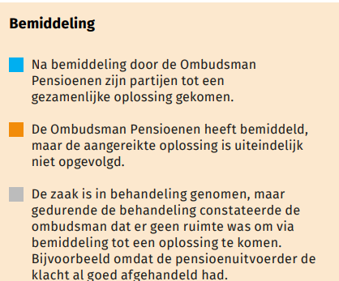
Resultaten bemiddelingen

Slide 12
De oprichting van GIP
Tussenscherm titel

Slide 13
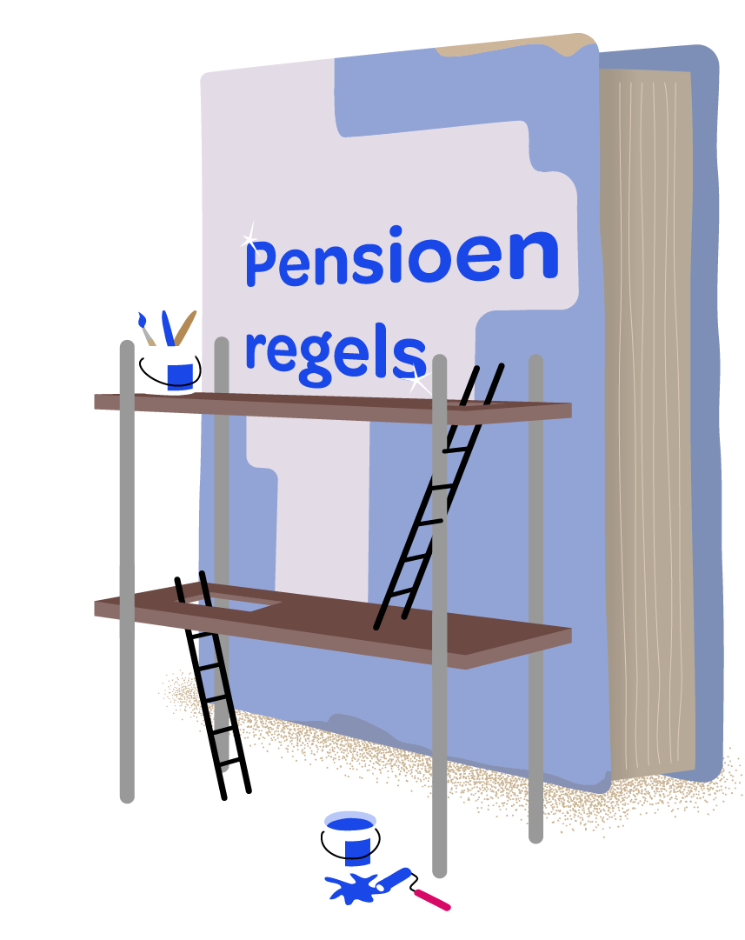
De oprichting van GIP
Raad voor de rechtspraak verwacht groot aantal procedures tijdens Wtp transitie. Vervallen individueel bezwaarrecht​ belangrijke factor.
Kabinet wil zeeffunctie voor de rechtspraak om vastlopen systeem te voorkomen. GIP moet daarom laagdrempelig toegankelijk zijn.
Wtp: van discussie over individueel bezwaarrecht naar permanente geschilleninstantie​. Onafhankelijke geschilleninstantie als verplichting opgenomen in besluit.

Slide 14
Aangewezen als ADR-instantie

Slide 15
Werken vanuit waarden
Visie: als je een conflict hebt met je pensioenfonds kan een onafhankelijke geschilleninstantie uitkomst bieden. GIP zet daarbij in op bemiddeling. Lukt bemiddeling niet? Of sta je niet open voor bemiddeling? Dan is beslechting ook mogelijk.
Missie: GIP is er voor iedereen die een pensioen heeft bij een pensioenfonds en met dit fonds een geschil heeft. Pay-off: Samen naar een oplossing.

Slide 16
Trechter model
Bemiddeling Ombudsman
Geschillencommissie
Rechter
Commissie van Beroep

Slide 18
Organigram GIP

Slide 19
Hoeveel klachten in de toekomst?
Van regeling A naar B
Invaren
Dekkingsgraad bij invaren
Groei
500 klachten per jaar
voorlopig aanname

Slide 20
Scope: uitsluitend nog pensioenfondsen
Voor levensverzekeraars & PPI’s
Regelmatig onderlinge inhoudelijke afstemming om divergentie te voorkomen

Slide 21
Klacht definitie
Was : “Iedere uiting van ongenoegen” Nu : Geschillen die gaan over de uitvoering of toepassing van het pensioenreglement. Inclusief uitvoering implementatieplan en uitvoering invaarbesluit. GIP gaat niet over:
De inhoud van de pensioenovereenkomst & pensioenreglement
Besluiten van algemene strekking door het pensioenfonds
Verplichte deelname aan het pensioenfonds
Klachten die uitsluitend gaan over wijze van bejegening
Geschillen bij rechter of andere geschilleninstantie

Slide 22
Kijken door verschillende brillen/
vanuit meerdere hoeken
Eerst interne klachten procedure pensioenfonds doorlopen
Let op kortere termijnen
10/12 weken
Voorkomen dat mensen tussen wal en schip vallen
Vaak blijkt dat een niet-juridische oplossing net zo goed een oplossing is.
Ook maatschappelijke bril
“Redelijkheid & billijkheid”
Beide partijen moeten akkoord gaan
Weg naar Geschillencommissie staat altijd open

Slide 23
Voorbeeld zaken

Slide 24
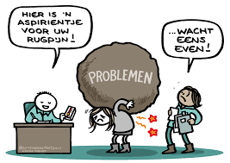
Arbeidsongeschikte geen PVA door wisseling van bedrijfstak
BPF B vindt dat onderneming X onder haar werkingssfeer valt
Onderneming X valt nu onder BPF A
Onderneming X geeft aan dat hij wel 2 zieke werknemers heeft
Pensioen gaat over van BPF A naar B
Werknemer komt in de WIA
BPF B weigert PVA omdat deze geen inloopt dekt
BPF A weigert PVA omdat deze geen uitloop dekt

Slide 25
Casus partner pensioen
Pensioenreglement: gehuwd voor uitdiensttreding
Communicatie pensioenfonds
Voorwaarde gemeld op pensioenopgave 1995
Fonds heeft geen pensioenopgave meer klager (normaal wel)
Deelnemer at al in bijzonder positie voor uitdiensttreding
Deelnemer in 1996 uit dienst
Deelnemer huwt in 2001
Deelnemer gaat in 2009 met pensioen
Pensioenopgaven met partnerpensioen van € 1663
Op betaalspecificaties van 2011 tot en met 2016 staat ook een later partnerpensioen.
UPO 2018 hoogte partner pensioen + naam en geboortedatum
UPO 2019 en 2021 niet meer te vinden over P.P. (ook geen nul)

Slide 26
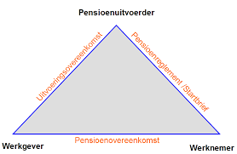
Pensioen versus (financieel) product
Bijvoorbeeld Wet Financieel Toezicht
Zorgplichten
Rechtstreeks individueel contract
Dienstverlener
consument
PW of WTP – zwakkere positie
redelijkheid & billijkheid
Deelnemer

Slide 27
Uitvoerder heeft sterke juridische positie
Geen individuele overeenkomst
Intenties zitten in driehoek
UPO etc. communicatie is geen rechtshandeling maar een mededeling
Deelnemer mag hier niet op vertrouwen
Gesteund door rechterlijke uitspraken
Onrechtmatige daad is hoge drempel voor vergoeding
Vrijbrief voor slechte informatievoorziening

Slide 28
(Langdurige) foute /zeer gebrekkige Communicatie
Pensioenfonds zegt sorry

Slide 29
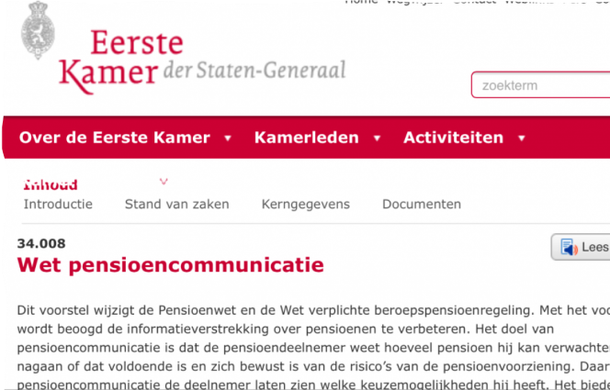
Pensioenuitvoerder overtreedt wel de wet….
Artikel 48 PW
Correct
Duidelijk
Evenwichtig
Tijdig
Sluit aan bij informatiebehoefte deelnemer
Sluit aan bij kenmerken deelnemer
Wetgever heeft hier geen sancties bijgezet
Wettelijk voorgeschreven UPO modellen niet nageleefd

Slide 30
Kan ook anders.., voorbeeld verzekeraar
Partner pensioen gecommuniceerd
Samenwonend
Advies in het huwelijk te treden
Uitvoerder biedt coulance bedrag aan
Na bemiddeling OP bedrag omhoog
Klager blijkt opeens terminaal ziek
Uitvoerder besluit alsnog tot uitkering PP over te gaan

Slide 31
Menselijke Maat
Recht is niet altijd rechtvaardig
Toeslagbeleid
Overheidsbeleid
Rechterlijke macht
Pensioenfondsen
Reglement is bepalend
Hardheidsclausule
Precedent werking
Te juridische blik

Slide 32
Strikt juridisch beredeneren
Best practice
Groot verschil in menselijke maat

Slide 33
Coulance beleid
Niets doen is te veel “zwart –wit” denken
Redelijkheid en billijkheid
Afhankelijk van mate schrijnendheid
Schade aan pensioen/financiële planning
Veel onbegrip bij deelnemer
Slecht voor imago uitvoerder en de pensioensector
Nemen van verantwoordelijkheid voor fouten
Erkenning klager

Slide 34
Toch geen partnerpensioen
Wel jarenlang gecommuniceerd
Pensioenuitvoerder A
Lang in ontkenningsfeer
Er is nog geen schade
Reglement bepalend
Klager heeft nauwelijks nog handelingsperspectief
Pensioenuitvoerder B
Uitvoerder biedt coulance bedrag aan
Na bemiddeling bedrag omhoog
Klager blijkt opeens terminaal ziek
Uitvoerder besluit alsnog tot uitkering PP over te gaan

Slide 35
Wat kan er beter in de sector?

Slide 36
Enkele lessen
Menselijke maat
Voorkomen van spijtoptanten
Nabestaanden pensioen aankopen bij pensioeningang
Datakwaliteit
Bijvoorbeeld niet verwerkte scheidingen
Voorwaardelijke elementen in de regeling
Factoren
Pensioenfondsen moeten niet naar elkaar wijzen

Slide 37
085 049 20 30
www.geschilleninstantiepensioenfondsen.nl
info@gipcontact.nl
Discussie & vragen

